Slide 1


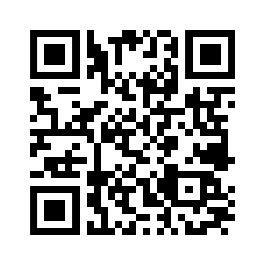
¡En ______________ nos comprometemos con la lactancia materna
Escanea este código para saber más.
¡Tú eres clave en esta alianza!
La práctica de la lactancia materna trae múltiples beneficios para las familias y empresas asegurando una buena nutrición para nuestras niñas y niños, porque un desarrollo saludable nos beneficia a todos y todas.
Por eso nos unimos
#SoyAliado:
Contamos con una sala de lactancia que las mujeres pueden usar en cualquier momento.
Sensibilizamos a colaboradoras y colaboradores como tú para sumarse a esta alianza.
Tenemos información para que todas y todos aprendamos más sobre lactancia materna.
Conoce más en: www.aprendedelactancia.com y accede a material informativo en (link de la página de UNICEF)
Escanea este código para saber más.
¡Súmate con el hashtag
#PorLaLactanciaMaterna!

